Slide 1
РЕПУБЛИКА СРБИЈА
АУТОНОМНА ПОКРАЈИНА ВОЈВОДИНА
Покрајински секретаријат за финансије
Сектор за информациони систем буџета и трезора
Управљање преузетим обавезама
Намере, уговори, фактуре, решења,
налог за плаћање (ЗП)
Нове функционалности и контроле - 2022.
Pavel Labath
в.д.помоћникa покрајинске секретарке за финансије
2022.
Notes:
Сврха презентације је представљање и упознавање са
Новим и постојећим функционалностима
Додатим контролама и рестрикцијама
Усклађивањем са ПСФ књиговодством

Slide 2
РЕПУБЛИКА СРБИЈА
АУТОНОМНА ПОКРАЈИНА ВОЈВОДИНА
Покрајински секретаријат за финансије
Сектор за информациони систем буџета и трезора
Теме које су обухваћене перзентацијом:
Додатне контроле и рестрикције при уносу докумената
Унос, корекције, књижење и почетно стање уговора
Најчешћи проблеми код уноса решења и формирања ЗП-а,
Корекција решења након поврата средстава
Корекције намере
Расположивост средстава
Доступни прегледи
Notes:
Теме које су обухваћене перзентацијом:
Додатне контроле и рестрикције при уносу докумената
Унос, корекције, књижење и почетно стање уговора
Најчешћи проблеми код уноса решења и формирања ЗП-а,
Корекција решења након поврата средстава
Доступни прегледи
Расположивост средстава
Корекције намере
Расположивост средстава
Доступни прегледи

Slide 3
Унос намере
за преузимање обавеза
директних корисника буџетских средстава,
индиректних корисника буџетских средстава и
фондова
Избор обавеза
Врста средстава
Поступак јавне набавке мале вредности, набавке које не подлежу ЈН и сл.
Средства на основу одлуке (ребаланса)
Јавне набавке (изузев поступка јавне набавке мале вредности и сл.)
ТБР Текућа буџетска резерва
Додела средстава путем конкурса, програми, дискреционо право и сл.
СБР Стална буџетска резерва
Трансфери и сл
Остала плаћања, пренос средстава индиректним кор.
Избор следећег документа
Понуђене групе (конто на три места )
Уколико се обавеза односи на индиректног корисника, бира се индиректни корисник за кога се формира обавеза
Notes:
Унос намере
Избор обавезе утиче на
Понуду следећег документа у падајућем менију
Понуду ГРУПЕ (конто на 3 цифре) Листа групе које су дозвољене је формирана од стране помоћника а на основу правилника и буџетског књиговотства
1 Поступак јавне набавке мале вредности , набавке које не подлежу ЈН и слично Улазне фактуре или Уговор
2 Јавне набавке (изузев поступка јавне набавке мале вредности и слично) Улазне фактуре или Уговор
3 Додела средстава путем конкурса, програми, дискреционо право и сл Улазне фактуре или Уговор
4 Трансфери и сл Решење за трансфер
5 Остала плаћања, пренос средстава индиректним кор. Улазне фактуре, Уговор или Решење ( када нема уговора, лична примња и сл.)
Избор средстава
Потребно је повезати намеру са тачним бројем решења о додели средсрава из ТБР или СБР
Уколико је обавеза индиректног корисника, уноси се ЈБКБС. Једна намера један индиректни корисник. Исти индиректни корисник се преноси све до решења. ЗПО који ће бити кориштен у формирању ЗП мора да има исти број ЈБКБС.
Уколико се чекира да је следећи документ вишегодишњи уговор, потребно је одредити ког типа је вишегодишњи уговор. Тиме се омогућује да се унесу ставке које су везане за годину реализације. Плаћања која су планирана у наредним годинама не оптерећују текући будзет.

Slide 4
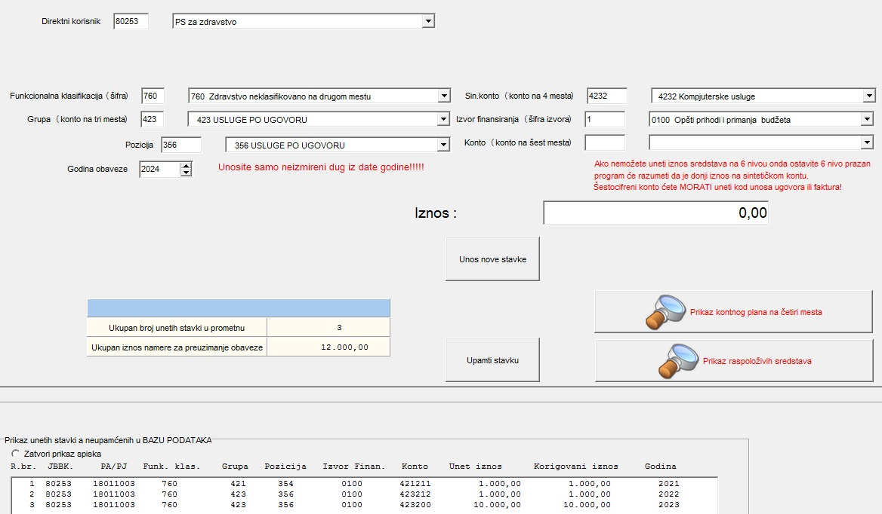
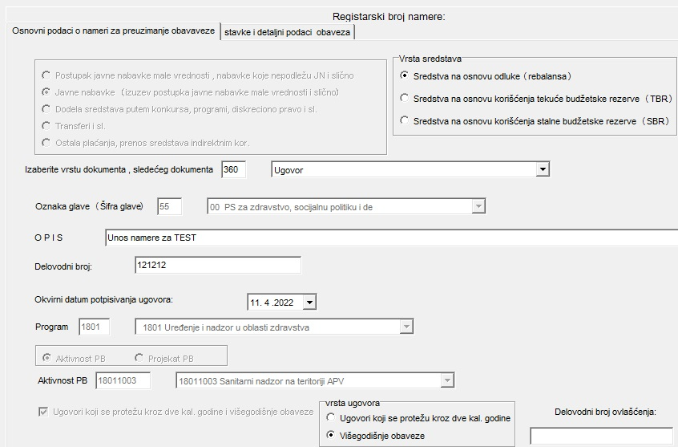
Унос ставки намере
Без шестоцифреног конта
Ставке имају унету годину обавезе
Претходне и текућа се упоређују са буџетом
Наредне године не утичу на расположивост средстава
Notes:
Код уноса ставки намере, бира се вредност из понуђених вредности које су у складу са одавраним вредностима са првог таба уноса и позицијом у важећем буџету.
Битне напоме су, написане црвеним словима на форми,
да не мора да се унесе шетоцигрено конто.
Тиме је омогућено да се на ову намеру унесе више следећих докумената са различитим шестоцифреним контима.
Веома корисно код конкурса или плаћања у оквиру неких пројеката.
Уколико је назначен вишегодишња обавеза тада је омогућено да се уносе ставке по годинама.
У овом примеру имамо унето без унетог шестоцифреног конта.
Две ставке се односе на текућу и претходну годину. Користе средства из текућег буџета.
Ставка у којој је наведена 2023. година је обавеза из наредне године.
Износ те ставке је 10.000,00 и не рачуна се као обавеза по текућем буџету.
Без обзира што је укупан износ намере 12.000, ова намера заузела је из текучег буџета 2.000 по позицији 0100

Slide 5
Hамере и понуда уноса следећег документа
Ако се уноси документ који је наведен као следећи
Ако постоји расположивих средстава на намери
Могућа исправка следећег документа у намери, ако је унет погрешан следећи документ
НАМЕРЕ
Уговор 1
Фактура 1
Уговор 2
Фактура n по уговору 2
Фактура 2
Фактура 3
Анекс 1 Уговора 1
Анекс 1 Уговора 2
Фактура n по анексу 2
Решење за исплату
Notes:
Унета намера ће се појавити приликом уноса следећег документа само ако има слободних средстава.
Односно, ако збир унетих сладећих докумената није једнак износу намере.
Шема приказује могуће однос следећих докумената.
Интенција је да се у потпуности укине директно плаћање фактура без уговора.
Уколико се намера не појави у избору следећег документа проверава се
Да ли је добро унет следећи документ (корисник може сам да промени погрешно одабран следећи документ)
Да ли има довољно средстава. Могуће је повећати средства на намери уколико постоји расположивих средстава на позицији.

Slide 6
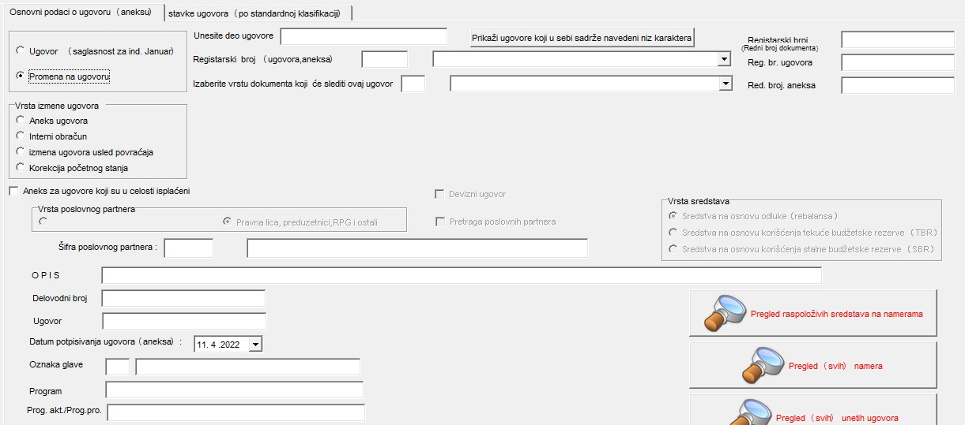
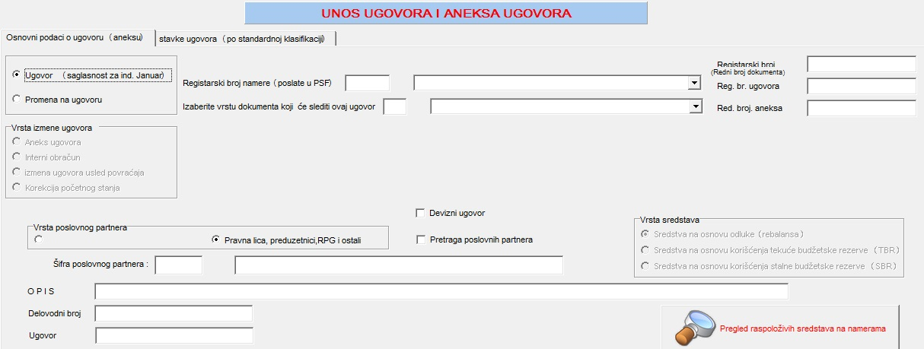
Уговори – унос и исправка
Анекс уговора промењени услови уговора и потписници сагласни са изменом
Интерни обрачун корекција грешке, промене плана органа, ребаланс и слично
Измена уговора услед повраћаја кроз извод и након корекције решења (и фактуре)
Корекција почетног стања је ограничена на период усаглашавања са књиговодством
После Промене на уговору, подизање статуса и слање у ПСФ Контролу, врши се преко опције Анекси
Notes:
Нове функционалности на уносу уговора
Бира се Унос или Промена
Код уноса уговора, могуће је уговор означити као девизни. То значи да се уноси у динарими,
а приликом сваке исплате по уговору, потребно је извршити курсирање преосталог дуга.
Уговор може да се унесе као вишегодишњи ако је намера, по којој се уноси уговор, вишегодишња.
Бирањем одговарајуће ставке намере, уноси се износ уговора по годинама.
Напомена: Уколико се анексира уговор који је у целости реализован,
такав уговор се неће појавити у понуђеној листи, уколико се не означи да желимо и такве уговоре у понуди.
Промена по уговору може да буде
Анекс уговора – уз слање исправке у ПСФ на контролу и одобравање, шаље се анекс. Након одобравања, документација завршава у књиговодство где се врши аутоматско књижење анекса
Интерни обрачун – у случајевима када се коригује грешка у уносу, услед промене плана органа, ребалнса, курсирање код девизних уговора и слично. Програмски се проследи у ПСФ уз пратећу документацију:
налог исправке књижења из интерног књиговодства органа и образложење измена.
Ову документацју прописује ПСФ контрола и предаје је књиговодству
Измена уговора услед повраћаја – у случају поврата средстава, истека уговора, затварања уговора, свођења уговора на реализовану вредност.
Приликом слања у ПСФ Контролу и одобравање уз пропратну документацију:
подноси се допис о поврату, истеку уговора или разлогу свођења уговора на реализовану вредност или на 0.
Промене по уговорима шаљу се и дижу статуси преко опција Анекси.
У свим случајевима када ПСФ Контрола одобри уговор или промене,
пратећа документација се прослеђује у ПСФ Књиговодство на књижење.
Општа правила промене на уговорима
Уносесе се све ставке које се мењају или своде на 0
Унете ставке се сматрају новим стањем уговора
У понуди за избор уговра који се мењају, су уговори који нису у целости исплаћени.
Да би се појавили у понуди уговори који су у целости исплаћени, потребно је означити на екрану да се захтева таква опција
Уколико се уговор коригује због курсних разлика, такође је потребно означити да се измене раде као курсирање
преосталог дуга како би се спровела исправна шема књижења
Унете корекције постају важеће када ПСФ Контрола подигне статус унетог документа на 80 и проследи документацију ПСФ Књиговодству на књижење.

Slide 7
Уговори – сторнирање Основна правила
Корисник може да сторнира или исправља уговор док није послат у ПСФ
Након слања у ПСФ Контролу, сторнирање ради ПСФ Контрола
ако унет уговор не одговара поднетој документацији
на захтев корисника
Након одобравања уговора од стране ПСФ Контроле, сторнирање уговора ради књиговодсво на писмени захтев корисника, до тренутка књижења.
Прокњижен уговор не може се сторнирати. Корисник може да унесе одговарачићу корекцију уговора, да сведе уговор на 0 или на исправно стање
Notes:
Сторнирање уговора
Корисник може да сторнира уговор док није послат у ПСФ
Након слања у ПСФ, само контролори могу да сторнирају уговор
ако се не слажу документација и унети уговор
или на захтев корисника ако је приметио грешку у уносу
Ако Уговор стигне у ПСФ Књиговодство, на захтев корисника ,
могуће је сторнирање али само до тренутка књижења.
Када је Угоро прокњижен, могуће је радити само корекцију уговора.

Slide 8
УГОВОРИ - почетно стање
Почетно стање уговора
Стање уговора на дан
У оба случаја, орган формира извештај који се усаглашава са ПСФ Књиговодством.
Извештаји треба да су идентични и, након усаглашавања, преносе се намере и уговори у висини нереализованих средстава у нову календарску годину - почетно стање
Након формирања почетног стања потребно је прегледати и ускладити/кориговати пренете уговоре са планираним средствима и изворима финансирања у важећем буџету .
Стање на дан - потребно је усагласити евиденцију органа и књиговодства на кварталном нивоу, како би се лакше вршило формирање почетног стања и на време уочила, евентуална, неслагања
Notes:
Након формирања почетног стања обавезно прегледати изворе финансирања, обавезе које се односе на наредне године и сл.
У делу прегледа, у овој презентацији, биће описан поступак и функционалности опције Стање уговора на дан

Slide 9
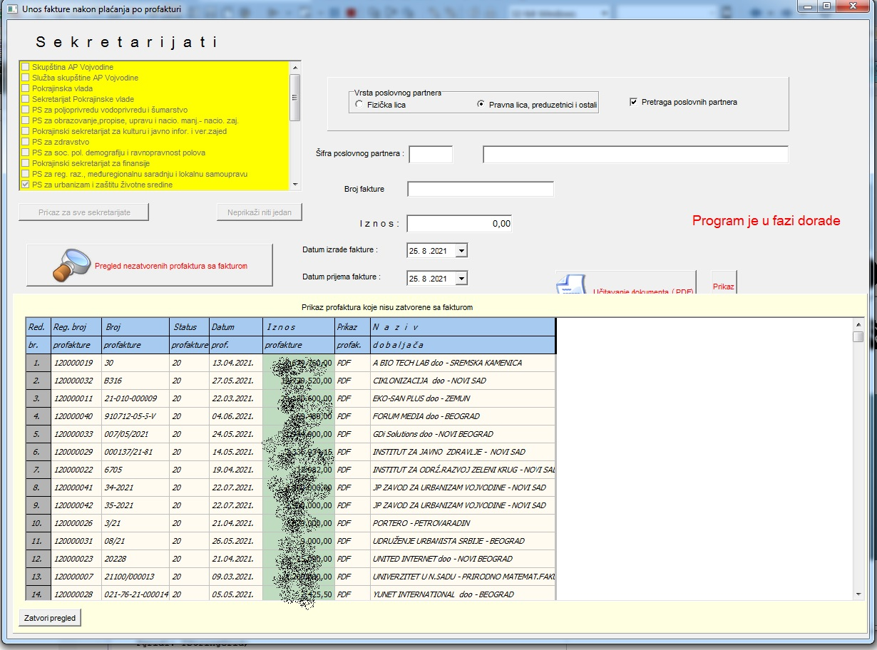
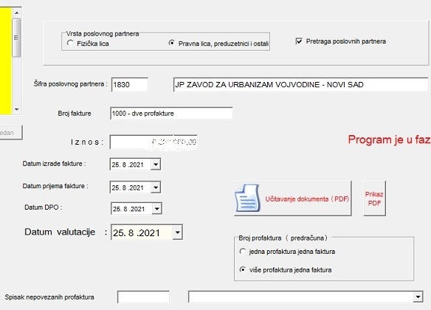
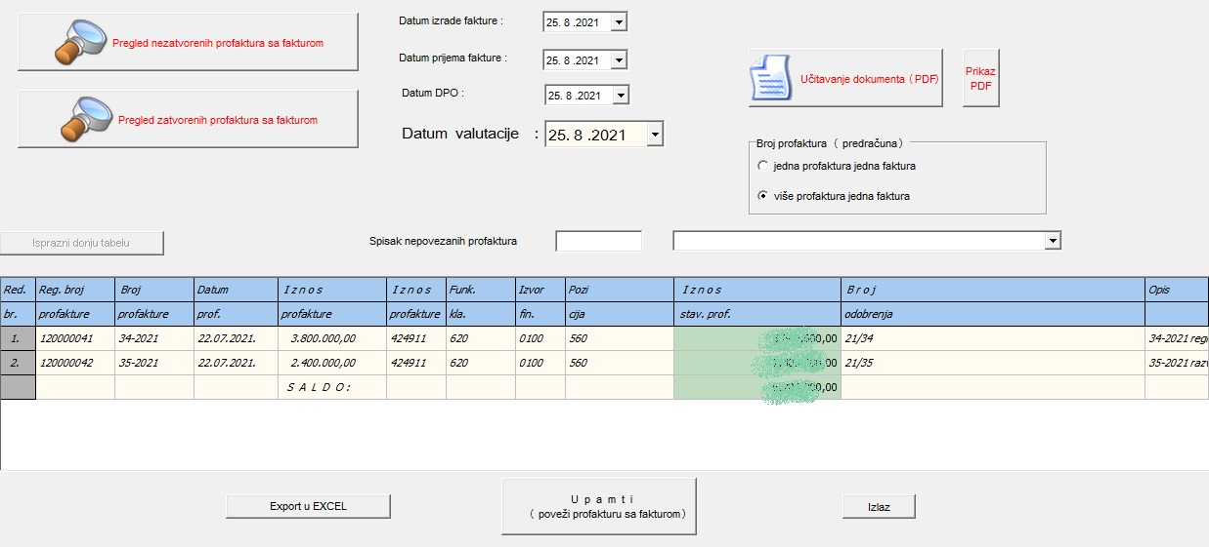
Фактуре и профактуре затварање профактура фактуром
Преглед незатворених и затворених профактура
Бира се пословни партнер, уноси се број фактур и износ, учитава се фактура
Бира се опција
Једна профактура једна фактура или
Више профактура једна фактура или
Са понуђеног списка фактура бирају се одговарајуће профактуре које се овом фактуром затварају, једна или више њих
Notes:
ИЗМЕНА ПРАВИЛА ЗА ЕВИДЕНЦИЈУ ФАКТУРА
Као следећи документ увек се уноси као фактура
Код уноса се одређује да ли је унос фактуре или профактуре.
На првој страни уноса, учитава се скенирана фактура као PDF документ
Унос мора да одговара фактуру у ЦРФ а од 2022. мењају се правила евиденције и регистрације фактура
Од почетка примене електронских фактура, унос фактуре се мења.
Постоји посебна презентација уноса електронске профактуре и фактура, учитавање документа и контрола
У најави Затварање профактуре фактуром – нова евиденција
На екрану за затварање профактура фактурама
Доступни су прегледи затвораних и незатворених профактура
Бира се пословни партнер,
Уноси се број фактуре и износ
Бира се опција једна фактура затвара једну профактуру или једна фактура затвара више профактура
На основу пословног партнера појављују се незатворене профактуре у понуди

Slide 10
Решења најчешћи “проблеми”
Пословни партнер се повлачи из уговора или фактура.
Пословни партнер се уноси само ако је у питању решење о трансферу стредстава
Не сме се појавити Министарство финансија као пословни партнер. То само значи да сте пословног партнера тражили преко броја рачуна, што се не препоручује. Претрагу пословног партнера вршити преко ПИБ-а или МБ-а.
Шифра општине пословног партнера је шифра која је придодата одабраном рачуну из листе пријављених рачуна за конкретног партнера
Уколико се аутоматски не генерише позив на број одобрења за неког пословног партнера, значи да није унет ЈБКБС у матичне податке тог партнера
Уколико се не појави ЗПО у избору, значи да
нема довољно срдстава на ЗПО или
не одговара у потпуности СК у решењу и ЗПО или
не одговара индиректни корисник унет у намери и ЗПО
Уколико дође до поврата средстава преко извода, потребно је извршити корекцију решења за враћени износ. Додатно, потребно је кориговати и документа која претходе том решењу.
Сторнирањем ЗП-а, сторнира се и решење.
Notes:
Уколико се не појави одговарајући партнер, грешка је у уговору или фактури
Пословни партнер се уноси само ако је у питању решење о трансферу стредстава, Иначе се преноси из претходног документа (уговора или фактуре)
Пренос средстава општинама и градовима преко рачуна Министарства финансија са одговарајућом шифром општине
Уколико није одговарајућа шифра проверите матичне податке рачуна пословног партнера
Потребно је унети ЈБКБС у матичне податке пословног партнера
Уколико се не појави ЗПО у избору, значи да
нема довољно срдстава на ЗПО или
не одговара у потпуности СК у решењу и ЗПО или
не одговара индиректни корисник унет у намери и ЗПО
Уколико дође до поврата средстава преко извода, потребно је извршити корекцију решења за враћени износ. Додатно, потребно је кориговати и документа која претходе том решењу. Намера је да се дода умањење фактуре по поврату уколико је решење по фактури
Сторнирањем ЗП-а, сторнира се и решење.

Slide 11
Решења, ЗПО и ЗП правила
Једно Решење → један ZPO → један ZP
Један ZPO може да има више извора финансирања
Један ZPO може да има више синтетичких конта у распону 4100 do 4299
Свака ставка Решења мора да одговора ставци ZPO
Може да постоjи више решења по једном ZPO
Решење не може да буде везано за више ZPO

Slide 12
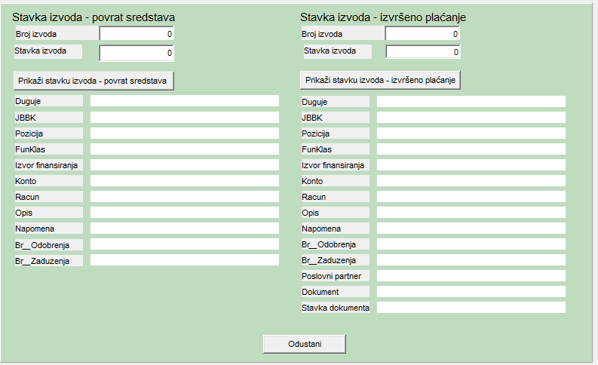
Корекција решења услед поврата средстава кроз извод
Поврат са минусним потраживањем у изводу
Уноси се:
Број ставке и број извода поврата средстава и
Број ставка и број извода плаћања
Решење се умањује за износ у ставци поврата средстава
Notes:
Корекција се односи на поврат који је прошао кроз извод као минусно задужење.
Повраћај може бити делимичан или комплетан.
Корекцијом решења, ослобађају се средства на фактури, уговори или намери.
За сада не постоји програмско умањење фактуре због поврата средстава. Планирано је да се на овој форми проверава
да ли претходи фактура решењу. Корисник ће морати да одговори да ли жели умањење фактуре.
Потребно је извршити корекцију и умањити уговор а затим и намеру ако се неће вршити накнадно плаћање по истом основу.
Неопходано је извршити корекцију решења, како би се ослободио уговор или део уговора
Контроле код поврата средстава су по
Секретаријату, Стандардној класификацији, броју извода, дугује < 0 код ставке поврат средстава
Када се успешно упаре ставке извода, појављује се дугме за проналажење ставке намере којој одговара ставка извода плаћања.
Кликом на дугме, попуњава се грид решењем, односно ставком решења на коју се односи поврат.
Корисник мора да потврди да је сагласан за умањење решења.
На овај начин је могуће урадити само један поврат.
Ако је поврат у више наврата, за све остале поврате по истом решењу, потребно поднети захтев за Корекцију ван стандардне форме за друго умањење.
Намера је да се, уколико постоји фактура, након успешне корекције решеања, кликне на дугме коригуј фактуру и ставку фактуре за износ поврата.

Slide 13
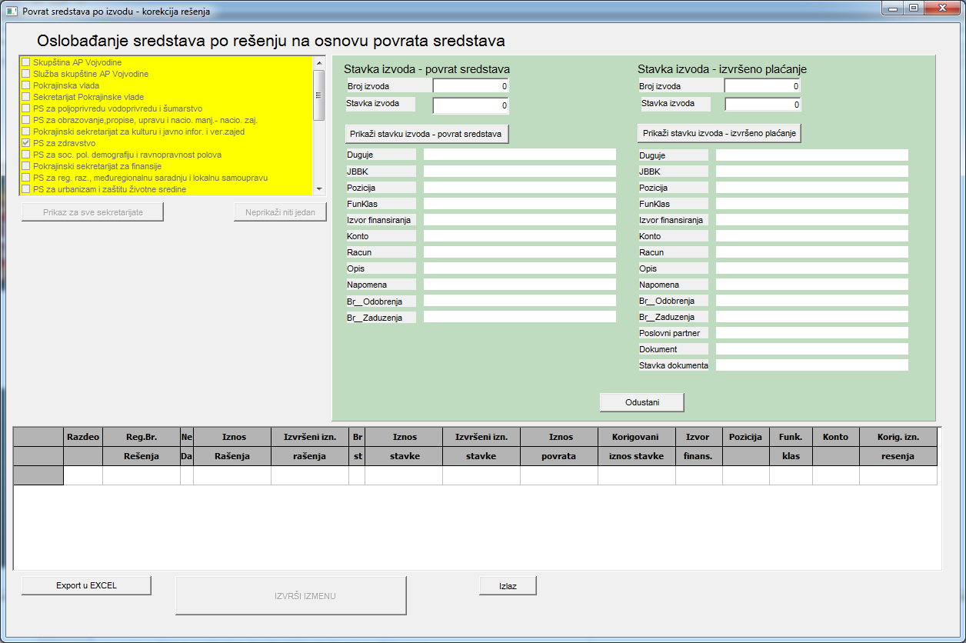
Корекција решења услед поврата средстава кроз извод
Notes:
Комплетан изглед екрана за умањење решења услед поврата

Slide 14
Корекција уговора - најчешћи разлози
Поврат са минусном потраживањем у изводу и након умањења ставке решења Бира се Промена на уговору и Измена уговора услед повраћаја
Уговори са датумом реализација - уколико нису реализовани у потпуности, своде се на реализован износ Бира се Промена на уговору и интерни обрачун
Уговори са горњом границом реализације - уколико нису достигли тај износ, своде се на реализовани износ. Бира се Промена на уговору и интерни обрачун
Услед одустајања корисника средстава у целости – уговор се своди на 0
Ребаланс, промена приоритета или динамике плаћања, извора финанс. и сл.
Увећање уговорних обавеза или додавање средстава из нових позиција у уговору Најчешће је потребно прво ускладити намеру новим условима уговора
И другим, сличним ситуације мењања услова ’’живота уговора ’’.
Notes:
Уговри се коригују, подигне се статус и тиме пошаље у ПСФ Контролу са пратећом документацијом о разлогу корекције.
Документација мора да садржи начин књижења унетих промена.
Код умањења износа или свођења износа на 0, уносе се нове ставке у жељеном износу.
У књиговодству се врши сторнирање претходног књижења ставке и књижи се нови износ ставке.
Након одобрења у ПСФ Контроли, могуће је извршити ослобађање средстава у намери за умањени износ.
Уколико долази до потребе за увећањем средстава или промене позиција,
потребно је прво прилагодити намеру потребама уговра
У намери је могуће
ослободити средста,
увећати средства,
додати нову ставку са новом СК или позицијом а у оквиру истог програма или активности.

Slide 15
Корекција намера
Могуће је кориговати ставке намере и то
Ослободити средства по ставкама која нису заузета следећим документом
Додати средства на ставку намере до висине расположивих средстава
Додати ставку намери у оквиру исте програмске активности у висини расположивих средстава
Додати средстава на ставке са реализацијом у наредним годинама (без контроле )
Додати ставке намере за наредне године (без контроле )
Notes:
Интервенције на унетим намерама

Slide 16
Корекција намерe - ослобађање средстава
Notes:
Преглед слободних средстава за ослобађање добија се одабиром позиције или више позивција и извора финансирања.
Кликом на дугме Приказ по изабраном критеријуму, даје преглед намера по ставкама где постоје слободна средства за ослобађање.
То значи да збир унетих следећих докумената није достигао вредност ставке намере.
Приказане ставке се могу умањити до збира унетих следећих докумената .
Одабиром ставке за умањење, појављује се панел за унос износа за који желимо да се ставка умањи.
Уноси се увек позитивна вредност
Врше се контроле, и ако је све допуштено, у табели се приказују подаци какви ће бити након измене.
Ако је корекција исправна и жељена, потребно је потврдити исправку кликом на дугме Изврши измену (у дну екрана) или одустати.
Ако се одаберу све позиције и сви извори, добије се преглед свих намера код којих постоје расположива средства.
Подаци из табеле се могу копирати у excel
Уколико се појави Расположиво за ослобађање негативно значи да је пробијен план на тој позицији
и да је потребно усагласити намере и наредне документе са Буџетом и тренутним стањем позиција.

Slide 17
Корекција намерe - Увећање средстава
Notes:
За разику од ослобађања, УВЕЋАЊЕ се бира само по једној позицији, а може да буде по више извора финансирања.
Поступак је идентичан као код ослобађања, једина је разкика што се приказују расположива средства у односу на позицију и већ унете намере.
У табели се приказују само ставке намера код којих је могуће извршити увећање средстава.
У овом примеру, расположивост је 10.000.000

Slide 18
Корекција намерe - додавање ставке
Notes:
Одабиром посла додавање ставке, појављује се панел за унос.
Мора се унети регистарски број намере и попунити сва поља.
Прелазак из поља у поље, врши се кликом на типку Таb →
Унос се контролише о свим елементима уноса да ли таква комбинација припада Програму или Активности унете намере.
Унети износ се контролише на расположива средства у биџету за претходне и текућу годину.
За ставке које имају годину обавезе у наредним годинама, не врши се контрола на расположибост.
Уколико је унос исправан, ставка се додаје у табелу и означена је као нова.
У сваким моменту, могуће је одустати од посла који смо започели.
Није могиће додати ставку ако таква већ постоји. Програм упућује да је потребно ићи на корекцију постојеће ставке
Коначно додавање се врши кликом на дугме Изврши измену и потврдама које следе.

Slide 19
Корекција намерe - корекција ставки из наредних година
Notes:
Корекција ставки обавеза из наредних година се разликује од корекције ставки намера за текућу и прошле године
Првенствено јер не оптерећују текући буџет и не контролише се износ у односу на текучи буџет.
Бира се последња опција и само једна позиција.
Чекира се извор финансирања или сви извори.
Кликом на дугме Приказ по изабраном критеријуму, добија се преглед ставки са годином већом од текуће године.
Бира се ставка која се коригује.
На панелу који се појављује, уноси се позитивна или негативна вредност, у зависности да ли се увећава или смањује ставка.
Ова опција има најмање контроле јер нема са чиме да се упоређује.
Ставке из наредних говина не утичу на текући буџет.
Битно је да уђу у план буџета за наредне године и у пренос почетног стања.

Slide 20
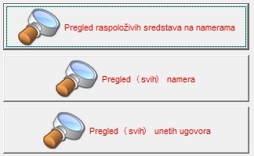
Прегледи
Ослобађање намере као преглед
Преглед намера и чиме су заузете
Преглед преосталих обавеза по уговору на дан
Прегледи на уносним формама:
Унос уговора
Унос ставки фактура и
Унос ставки решења
Notes:
Преглед намера и чиме су заузете
Преглед преосталих обавеза по уговору на дан
Ослобађање намере као преглед
На сваком екрану уноса, постоје додатни, помоћни прегледи који су корисни за тај екран
Посветићемо се само посебним прегледима који су доступни као појединачaн избор.

Slide 21
Ослобађање намера - као преглед расположивих средстава по позицији и СК
Notes:
Извештај даје укупно расположиво по позицији и СК.
Може да послужи након ребаланса, за усклађивање или планирања буџета.
Износ расположивих средстава представља
разлику збира унетих ставки по позиције и СК са једне стране
и одговарајуће стране у текућем буџету.
Уколико се појави негативан износ расположивих средтава, значи да је збир ставки прекорачио позицију и СК текућег буџета.
У том случају, потребно је кориговати такво стање, до стања у буџету.
Прегледати наредне документе (најчешће уговоре) и
ускладити њихове износе до износа позиције у буџету. Тиме би се омогућила корекција намера у складу са буџету.
Подаци из прегледа могу се копирати у excel табелу и додатно анализирати.

Slide 22
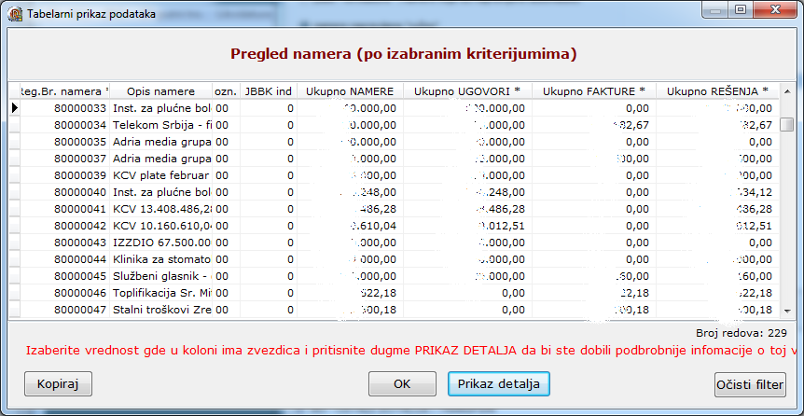
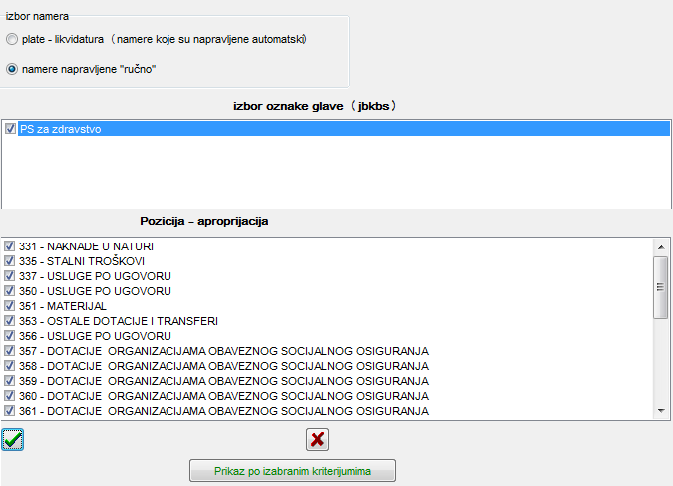
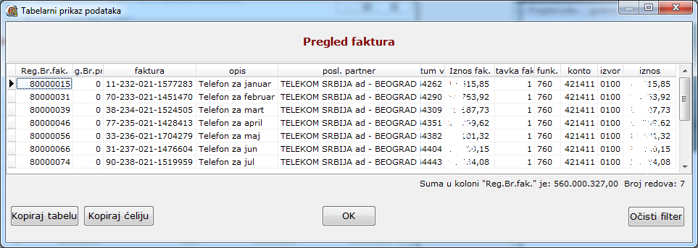
Намере - чиме су заузете
Бира се глава и позиција или све позиције
Добија се преглед намера и сума ставки унетих пратећих докумената,
Додатно, могуће је видети и структуру пратећих докумената
Notes:
Преглед намере добија се избором главе и позиције.
Приказане су намере и укупан суме износа унетих пратећих докумената.
Као што пише у црвеној поруци, ако кликнете на вредност из колоне која је означена са звездицом,
добија се структура докумената који улазе у ту суму
Тако, ако кликнемо на Укупно ФАКТУРЕ у другом реду, добије се попис фактура које чине приказани збир
На сличан начин добијају се и сва решења која улазе у приказану суму.
Подаци из табеле могу се пренети у excel за додатну анализу, ако је потребно.

Slide 23
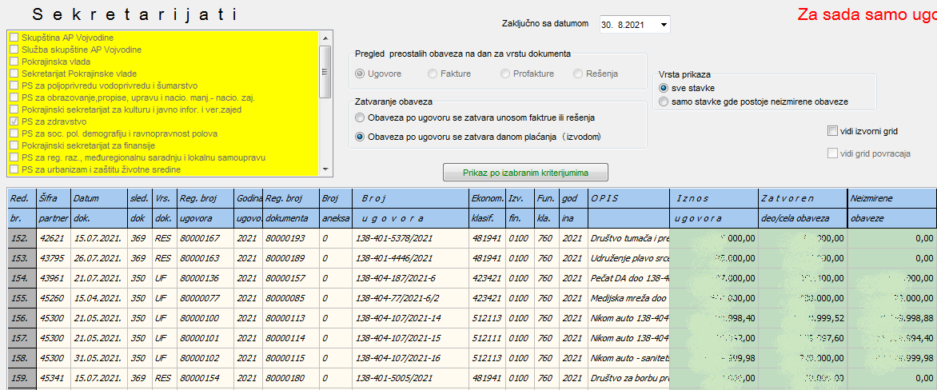
Прегледи по уговору -преглед преосталих обавеза по уговору на дан
Обавеза по уговору се затвара уносом следећег документа
Обавеза по уговору се затвара на основу извода
Notes:
Преглед преосталих обавеза по уговору на дан има два типа извештаја а на основу избора затварања:
Уносом следећег документа
Плаћањем, односно на основу ставке плаћања у изводу
Додатна могућност, избор свих или само неизмирених обавеза
Извештај може да се пренесе у excel или да се штампа као report.
Извештај може да послужи за квартално усклађивање са ПСФ Књиговодством.

Slide 24
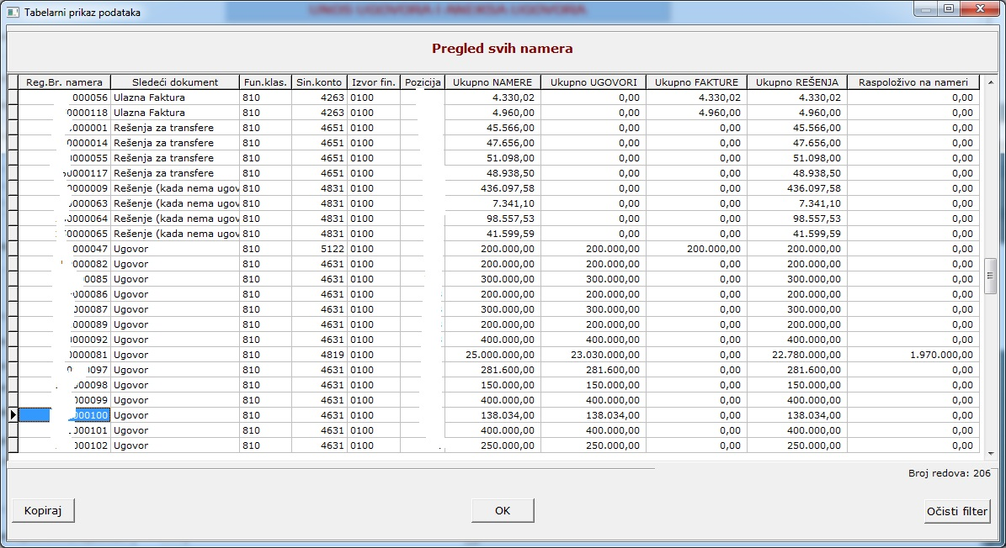
Прегледи на уносним формама
Notes:
Преглед расположивих средстава на намерама
Преглед свих намера и пратећих докумената
Подаци из табеле се могу копирати у excel

Slide 25
bistrezor.psf@vojvodina.gov.rs
Љиљана Ковачевић 487-4759 / Слободан Плачков 487-4479

